Slide 1
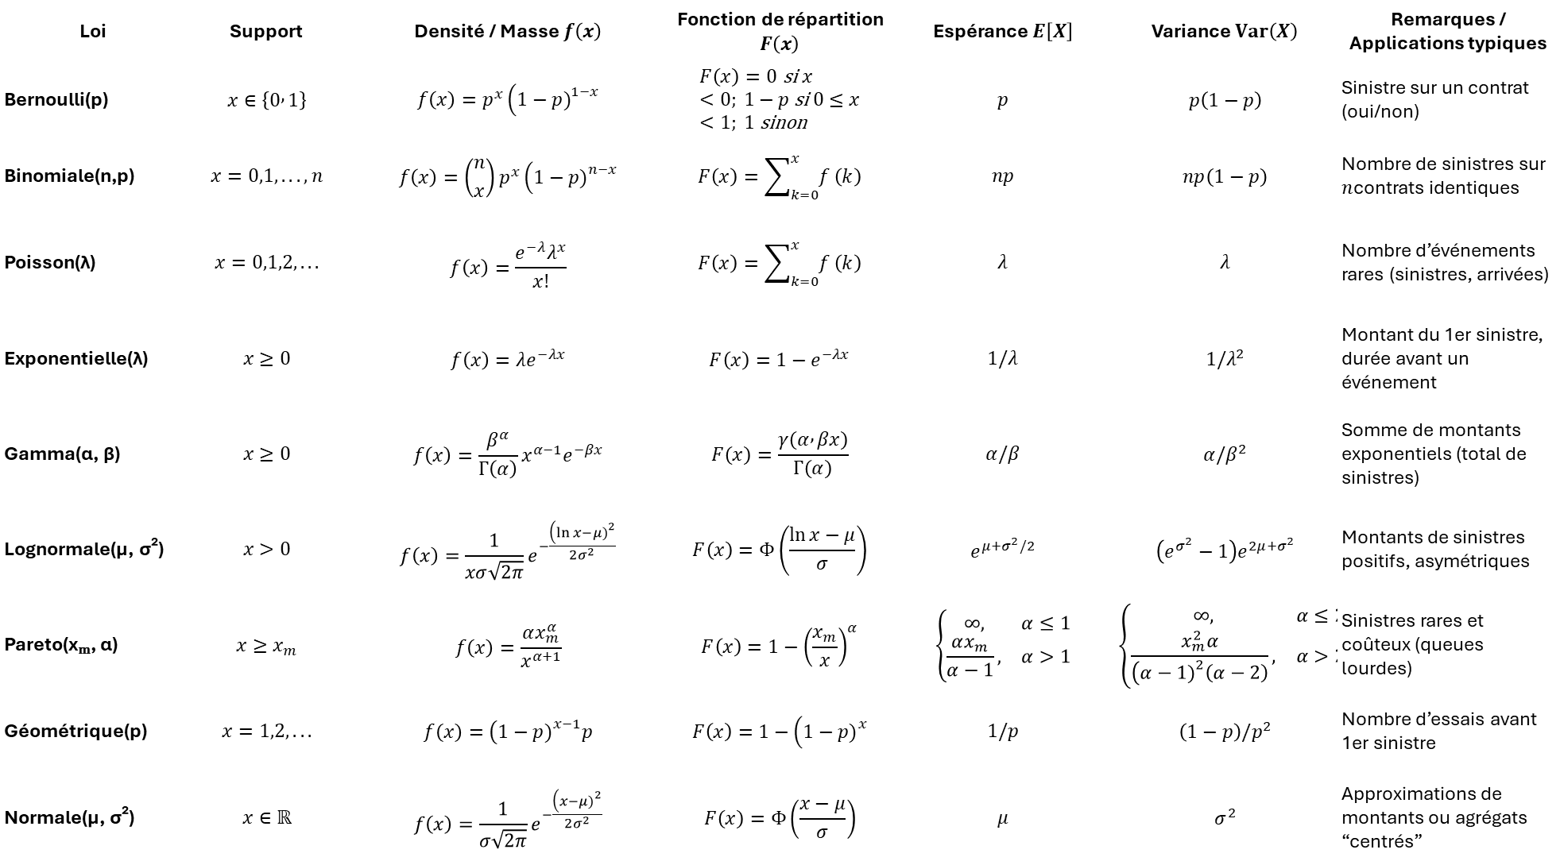
Loi | Support | Densité / Masse $f\left(x\right)$ | Fonction de répartition $F\left(x\right)$ | Espérance $E\left[X\right]$ | Variance $Var\left(X\right)$ | Remarques / Applications typiques
Bernoulli(p) | $$x∈\left\{0 , 1\right\}$$ | $$f\left(x\right)=p^{x}\left(1−p{\left.)\right.}^{1−x}\right.$$ | $$F\left(x\right)=0 \text{si} x<0; 1−p \text{si} 0≤x<1; 1 \text{sinon}$$ | $$p$$ | $$p\left(1−p\right)$$ | Sinistre sur un contrat (oui/non)
Binomiale(n,p) | $$x=0,1,...,n$$ | $$f\left(x\right)=\left({n \atop x}\right)p^{x}\left(1−p{\left.)\right.}^{n−x}\right.$$ | $$F\left(x\right)=\sum_{k=0}^{x}{f}\left(k\right)$$ | $$np$$ | $$np\left(1−p\right)$$ | Nombre de sinistres sur $n$contrats identiques
Poisson(λ) | $$x=0,1,2,...$$ | $$f\left(x\right)=\frac{e^{−λ}λ^{x}}{x!}$$ | $$F\left(x\right)=\sum_{k=0}^{x}{f}\left(k\right)$$ | $$λ$$ | $$λ$$ | Nombre d’événements rares (sinistres, arrivées)
Exponentielle(λ) | $$x≥0$$ | $$f\left(x\right)=λe^{−λx}$$ | $$F\left(x\right)=1−e^{−λx}$$ | $$1/λ$$ | $$1/λ^{2}$$ | Montant du 1er sinistre, durée avant un événement
Gamma(α, β) | $$x≥0$$ | $$f\left(x\right)=\frac{β^{α}}{Γ\left(α\right)}x^{α−1}e^{−βx}$$ | $$F\left(x\right)=\frac{γ\left(α , βx\right)}{Γ\left(α\right)}$$ | $$α/β$$ | $$α/β^{2}$$ | Somme de montants exponentiels (total de sinistres)
Lognormale(μ, σ²) | $$x>0$$ | $$f\left(x\right)=\frac{1}{xσ\sqrt{2π}}e^{−\frac{\left(\ln{x}−μ{\left.)\right.}^{2}\right.}{2σ^{2}}}$$ | $$F\left(x\right)=Φ\left(\frac{\ln{x}−μ}{σ}\right)$$ | $$e^{μ+σ^{2}/2}$$ | $$\left(e^{σ^{2}}−1\right)e^{2μ+σ^{2}}$$ | Montants de sinistres positifs, asymétriques
Pareto(xₘ, α) | $$x≥x_{m}$$ | $$f\left(x\right)=\frac{αx_{m}^{α}}{x^{α+1}}$$ | $$F\left(x\right)=1−{\left(\frac{x_{m}}{x}\right)}^{α}$$ | $$\left\{\begin{matrix}∞, & α≤1 \\ \frac{αx_{m}}{α−1}, & α>1\end{matrix}\right.$$ | $$\left\{\begin{matrix}∞, & α≤2 \\ \frac{x_{m}^{2}α}{\left(α−1{\left.)\right.}^{2}\left(α−2\right)\right.}, & α>2\end{matrix}\right.$$ | Sinistres rares et coûteux (queues lourdes)
Géométrique(p) | $$x=1,2,...$$ | $$f\left(x\right)=\left(1−p{\left.)\right.}^{x−1}p\right.$$ | $$F\left(x\right)=1−\left(1−p{\left.)\right.}^{x}\right.$$ | $$1/p$$ | $$\left(1−p\right)/p^{2}$$ | Nombre d’essais avant 1er sinistre
Normale(μ, σ²) | $$x∈ℝ$$ | $$f\left(x\right)=\frac{1}{σ\sqrt{2π}}e^{−\frac{\left(x−μ{\left.)\right.}^{2}\right.}{2σ^{2}}}$$ | $$F\left(x\right)=Φ\left(\frac{x−μ}{σ}\right)$$ | $$μ$$ | $$σ^{2}$$ | Approximations de montants ou agrégats “centrés”

